Slide 1
冰封万里雪皑皑，径堵千重港口塞。昨日剪桃修几树，忽如一夜李花开。
小寒
汇报人：优品PPT

Slide 2
https://www.ypppt.com/
目录
壹
贰
叁
肆
ONTENTS
节气介绍
饮食风俗
农事活动
文学艺术

Slide 3
节气介绍
小寒一到，一年也就快要接近尾声，这一年无论怎样，都希望能够继续前行。
壹

Slide 4
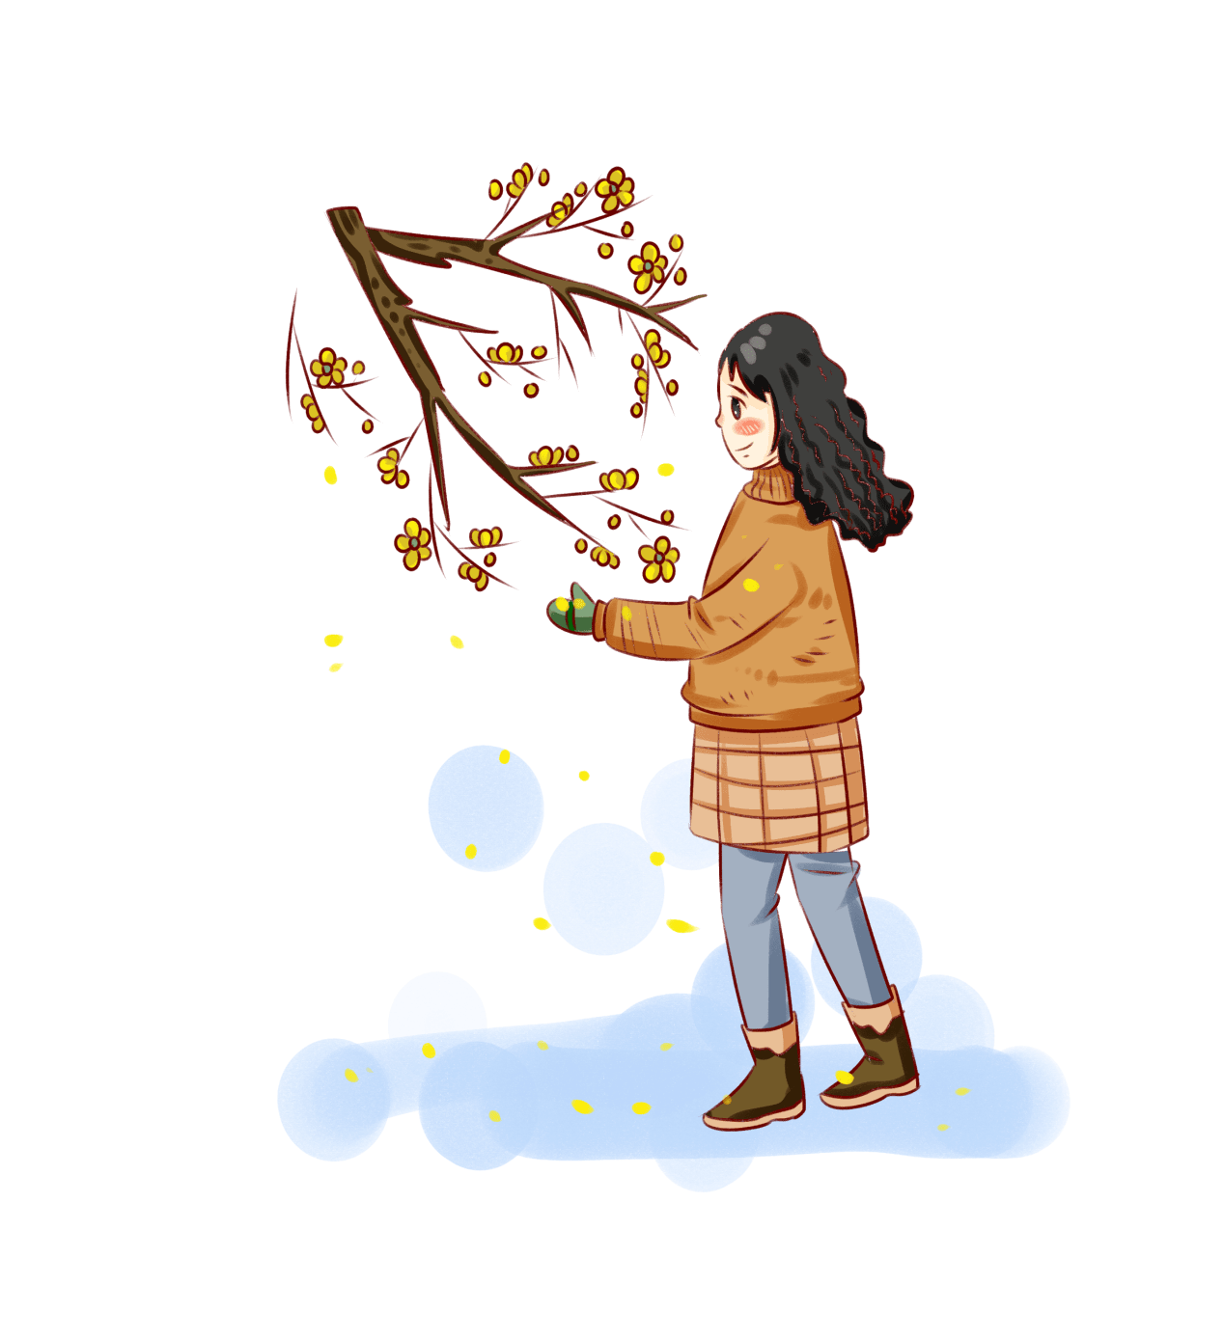
气温
小寒时北京的平均气温一般在一5℃上下，极端最低温度在—15℃以下；东北北部地区的平均气温在—30℃左右，极端最低气温可低达—50℃以下，午后最高气温平均—20℃。
藏北高原地区的平均气温在—20℃上下，40°N附近的河套以西地区平均气温在—10℃上下。到秦岭、淮河一线平均气温则在0℃左右，此线以南已经没有季节性的冻土，冬作物也没有明显的越冬期。

Slide 5
一候雁北飞:此时阳气已动，所以大雁开始向北迁移；
二候鹊始巢:古人认为候鸟中大雁是顺阴阳而迁移，此时北方到处 可见到喜鹊，并且感觉到阳气而开始筑巢。
三候雉始雊:“雊”为鸣叫的意思，雉在接近四九时会感阳气的生长而鸣叫。

Slide 6
特点
太阳黄经达285度时，小寒节气开始。中国南方地区冬暖显著，隆冬1月，霜雪交侵，常有冰冻，最低气温在零下10℃左右。中国隆冬最冷的地区是黑龙江北部，最低气温在可达零下40℃左右，天寒地冻，滴水成冰。
低海拔河谷地带，则是中国南方大部分地区隆冬最暖的地方，1月平均气温在12℃左右，只有很少年份可能出现0℃以下的低温。加之逆温效应十分显著，所以香蕉、芒果等热带水果能够良好生长。

Slide 7
饮食风俗
小寒一到，一年也就快要接近尾声，这一年无论怎样，都希望能够继续前行。
贰

Slide 8
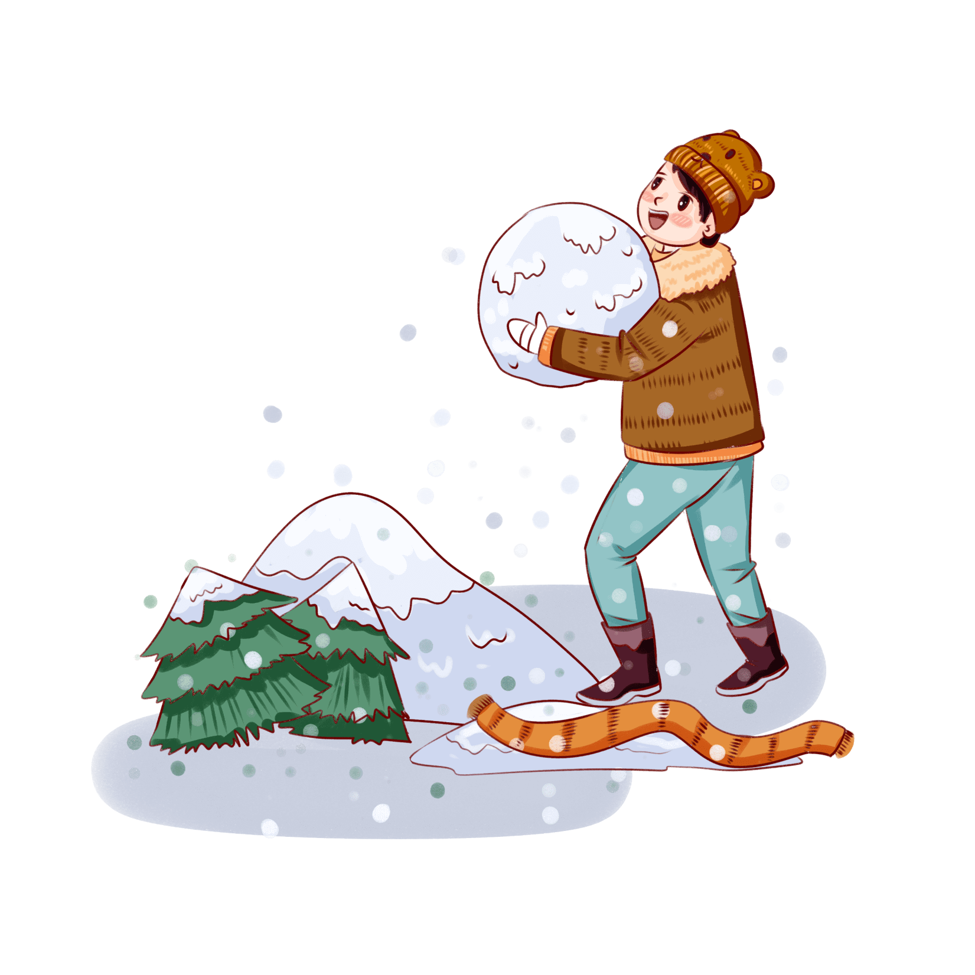
饮食上，涮羊肉火锅、吃糖炒栗子、烤白薯成为小寒时尚。俗语说“三九补一冬，来年无病痛”，说的就是冬令食羊肉调养身体的做法。
俗话说，“小寒大寒，冷成冰团”。这个节气年轻人注意不要因过食肥甘厚味、辛辣之品而长出痤疮,南京-吃菜饭、广东-吃糯米饭。
饮食风俗

Slide 9
冬季，是吃羊肉、鸡肉等温热食品的好时候，特别是对于偏于阳虚体质者的人：偏于阴气不足的食补以鸭肉、鹅肉为好。而冬季喝热粥也非常适合，如羊肉粥，以温补阳气；麦片粥，养心除烦；核桃粥，养阴固精；红薯粥，滋补肝肾；大枣粥，可使人感觉周身温暖，精力倍增；山药粥，大米烧开之后，放入2两山药，十几颗大枣，有养肾补血的功效。
食宜温

Slide 10
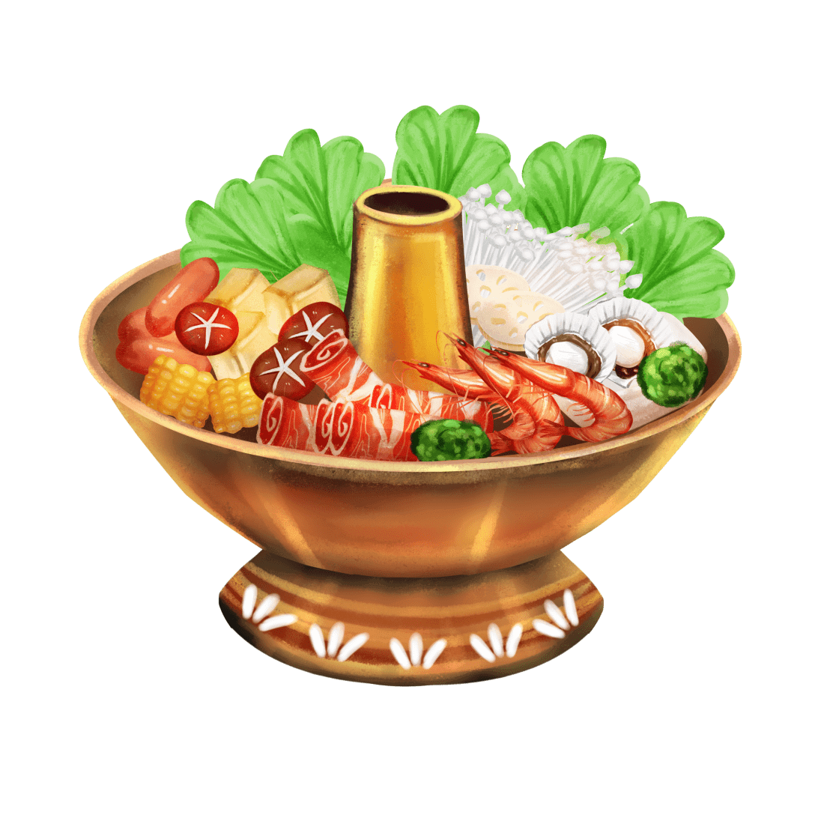
这时的饮食应减咸增苦，苦味食物可助心阳，减少过亢的肾水，起到养肾的功效。
食物要多样化，精粗搭配，荤素兼吃。冬天人们有偏嗜高蛋白、高脂和高糖的食物，这不但容易使人患缺铁性贫血、维生素缺乏症、便秘、口角炎、牙龈出血等症。
食宜苦
食宜杂
Notes:
https://www.ypppt.com/

Slide 11
莴笋 豆芽 黄豆
绿豆
胡萝卜 菜花
芹菜 小白菜
芒果 香蕉
甘蔗 苹果
葡萄
山楂 橘子 猕猴桃
小寒宜吃得蔬菜
小寒宜吃得水果

Slide 12
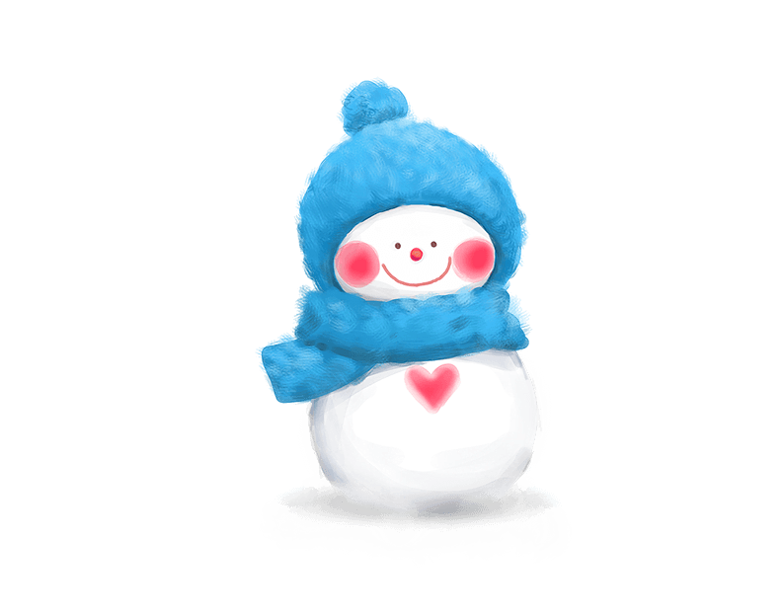
防寒事项：
天气寒冷，则关节痛、颈椎病甚至是心脑血管疾病都容易发病。 保暖是第一要务。
运动宜在日出后
起居保暖
俗话说“冬练三九”，但小寒时节的运动原则是，要在日出后才开始锻炼，应待身体暖和后再脱衣锻炼。运动要适度，莫要练到大汗淋漓。

Slide 13
农事活动
小寒一到，一年也就快要接近尾声，这一年无论怎样，都希望能够继续前行。
叁

Slide 14
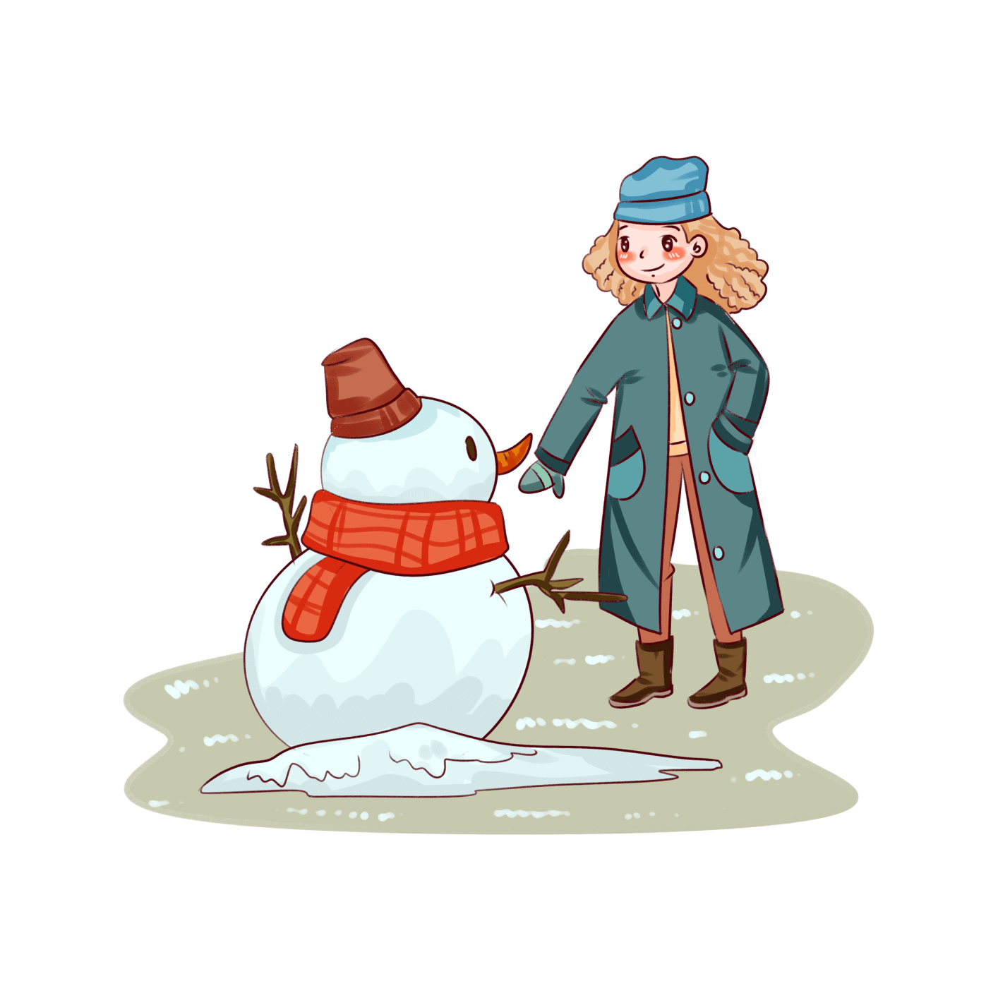
|山羊|
|家猪|
|消毒|
由于野外牧草枯萎，牛羊要给予人工补饲。山羊特别是怀孕母羊更要补充精料的喂量，同时，增加维生素E和微量元素，防止母羊流产的发生。
冬季，偶蹄家畜猪、牛、羊等打好防疫针，防范外来疫源感染而引起急性、烈性传染病的发生。
特别要对猪流行性腹泻病、传染性胃肠炎、传染性支气管炎、禽流感等疫病防治。做好通风消毒等工作。
节日PPT模板 http://www.ypppt.com/jieri/

Slide 15
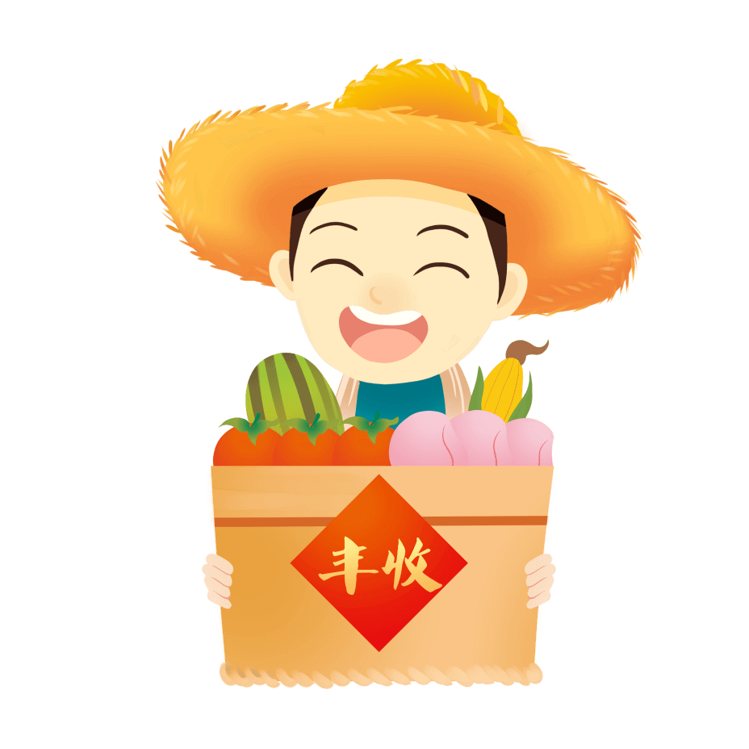
|农事之蔬菜 |
适时播种、科学管理。中、小工棚的西瓜、西葫芦、黄瓜，应在小寒前后在冬暖棚或阳畦内的营养钵或方块育苗。对长势较弱的黄瓜，番茄、辣（甜）椒等越冬作物应结合浇水进行追肥。
病害防治。由于阴雨雾天气较多，棚内湿度大，易诱发作物的灰霉病、叶霉病、疫病、霜霉病、白粉病等，在防治上应施用烟雾剂或粉尘剂，要集中农药交替使用，有效提高防治效果。

Slide 16
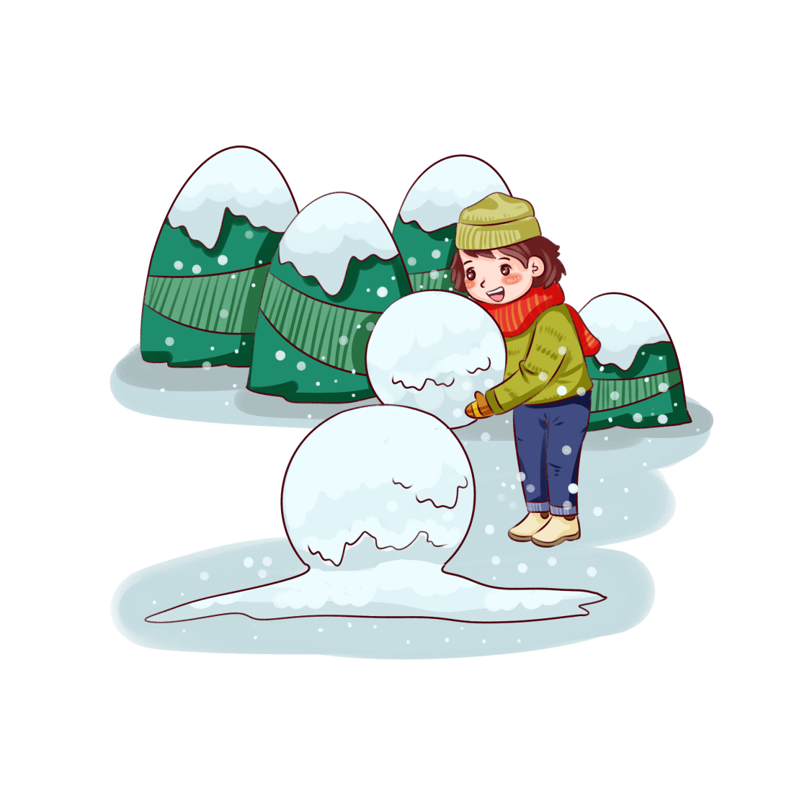
|柑桔|
|枇杷|
⑴继续做好冬季清园，杀灭虫害。
⑵幼树可以整形，成年可以修剪。
⑶树干涂白等防冻措施，
⑷修整园地道路及灌排沟渠。
⑴修剪密生枝、枯枝。
⑵防治病虫减少病虫基数。
⑶铺草或地膜覆盖以防冻。
⑷对衰弱枝顺序进行短截。
|葡萄|
|梨子|
⑴冬季修剪时期以12月底至1月初落叶后为佳。
⑵落叶后结合冬季修剪，剪除各种病虫枝。
⑴冬季修剪幼树为成年枝达到均匀结果。
⑵做好清园，发现轮纹病及时刮除。

Slide 17
文学艺术
小寒一到，一年也就快要接近尾声，这一年无论怎样，都希望能够继续前行。
肆

Slide 18
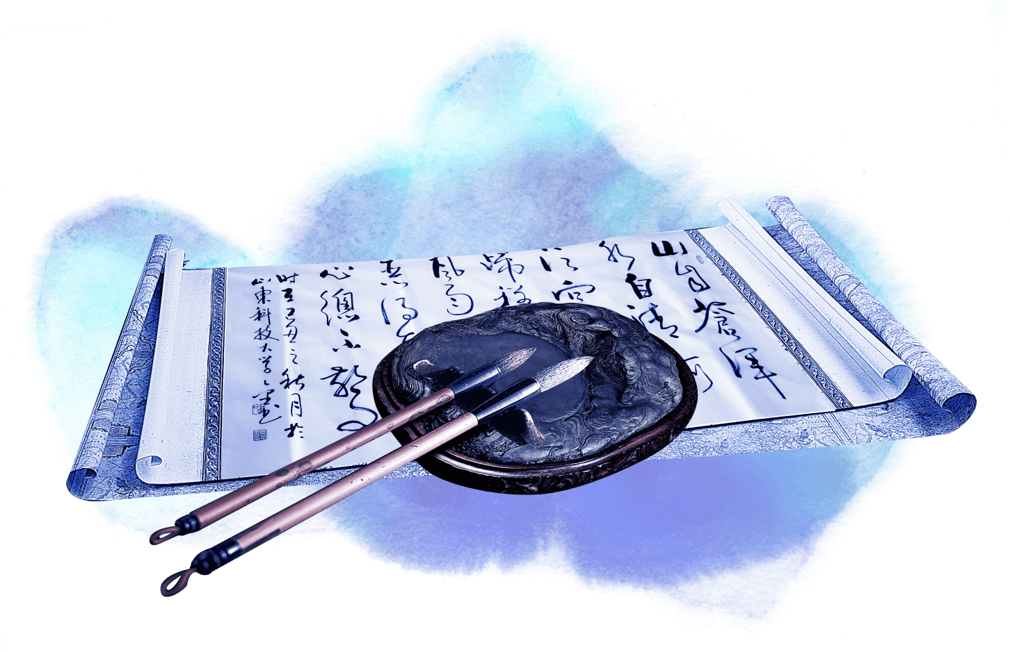
文学诗词
夜雪
江雪
已讶衾枕冷，复见窗户明。夜深知雪重，时闻折竹声。
千山鸟飞绝，万径人踪灭。孤舟蓑笠翁，独钓寒江雪。
唐·白居易
唐·柳宗元

Slide 19
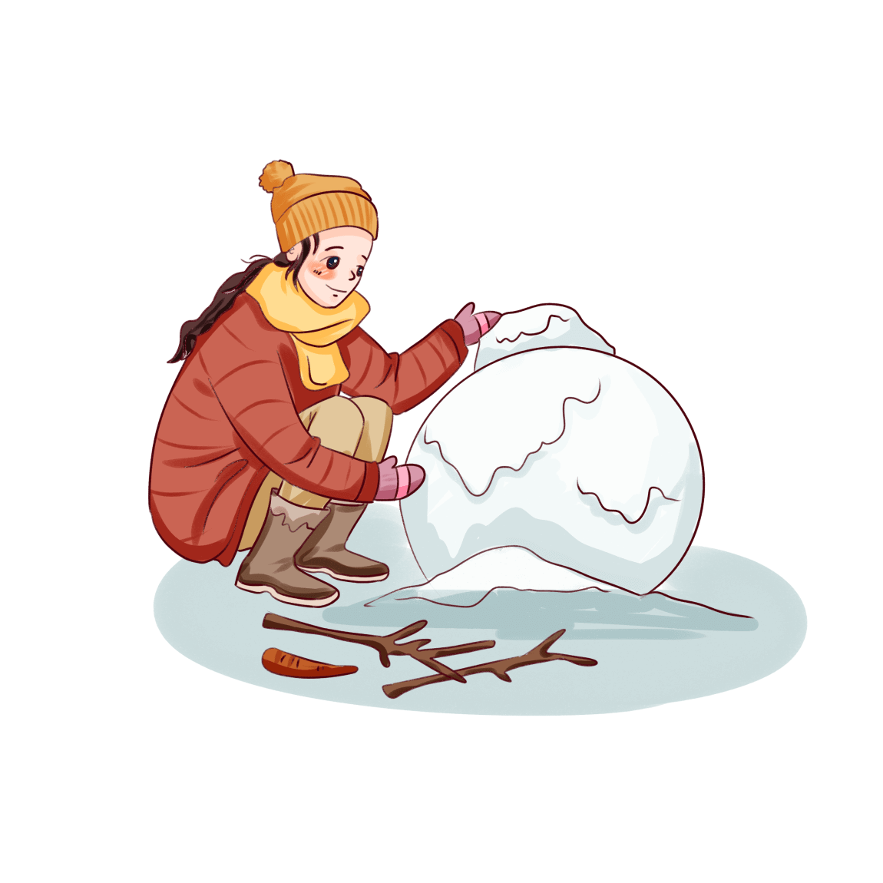
文学谚语
小寒大寒不下雪，小暑大暑田开裂; 小寒大寒，冷成冰团 ;小寒不寒，清明泥潭;
小寒大寒寒得透，来年春天天暖和; 小寒不寒寒大寒.
百姓在多年的实践中，总结了小寒大寒与小暑大暑的天气对应关系。如湖南省的 “小寒大寒不下雪，小暑大暑田开裂”，山东省的“小寒无雨，小暑必旱”、“小寒若是云雾天，来春定是干旱年”等俗语。

Slide 20
冰封万里雪皑皑，径堵千重港口塞。昨日剪桃修几树，忽如一夜李花开。
小寒
汇报人：优品PPT

Slide 21
更多精品PPT资源尽在—优品PPT！
www.ypppt.com
PPT模板下载：www.ypppt.com/moban/ 节日PPT模板：www.ypppt.com/jieri/
PPT背景图片：www.ypppt.com/beijing/ PPT图表下载：www.ypppt.com/tubiao/
PPT素材下载： www.ypppt.com/sucai/ PPT教程下载：www.ypppt.com/jiaocheng/
字体下载：www.ypppt.com/ziti/ 绘本故事PPT：www.ypppt.com/gushi/
PPT课件：www.ypppt.com/kejian/
Notes:
模板来自于 优品PPT https://www.ypppt.com/

